Slide 1




Установочный вебинар
с участниками проекта «500+»
11 февраля 2022
Измайлова Елена Львовна,
руководитель центра сопровождения
проектов ГАУ ДПО ЯО ИРО

Slide 2
Участники проекта в 2022 году
Ярославский МР
Угличский МР
Первомайский МР
Ростовский МР
Переславль
Мышкинский МР
Даниловский МР
Некрасовский МР
Тутаевский МР
Пошехонский МР
4
2
3
3
1
4
3
3
3
1
Ярославль
42
15

Slide 3
Полезные результаты от участия в проекте «500+»
Возможность познакомиться с опытом других школ
Партнерство (сообщество «500+»)
Повышение квалификации
Освоение навыков комплексной диагностики факторов, влияющих на качество образования в ОО
Повышение качества управления
ФОРМИРОВАНИЕ ШКОЛЬНОЙ ОБРАЗОВАТЕЛЬНОЙ СРЕДЫ, СПОСОБНОЙ ПРОТИВОСТОЯТЬ РИСКАМ

Slide 4
Волнующие вопросы
Почему наша школа в проекте?
Что предстоит делать?
Как добиться в этом успеха?
https://www.youtube.com/watch?v=GCawD4svKn8&feature=youtu.be

Slide 5
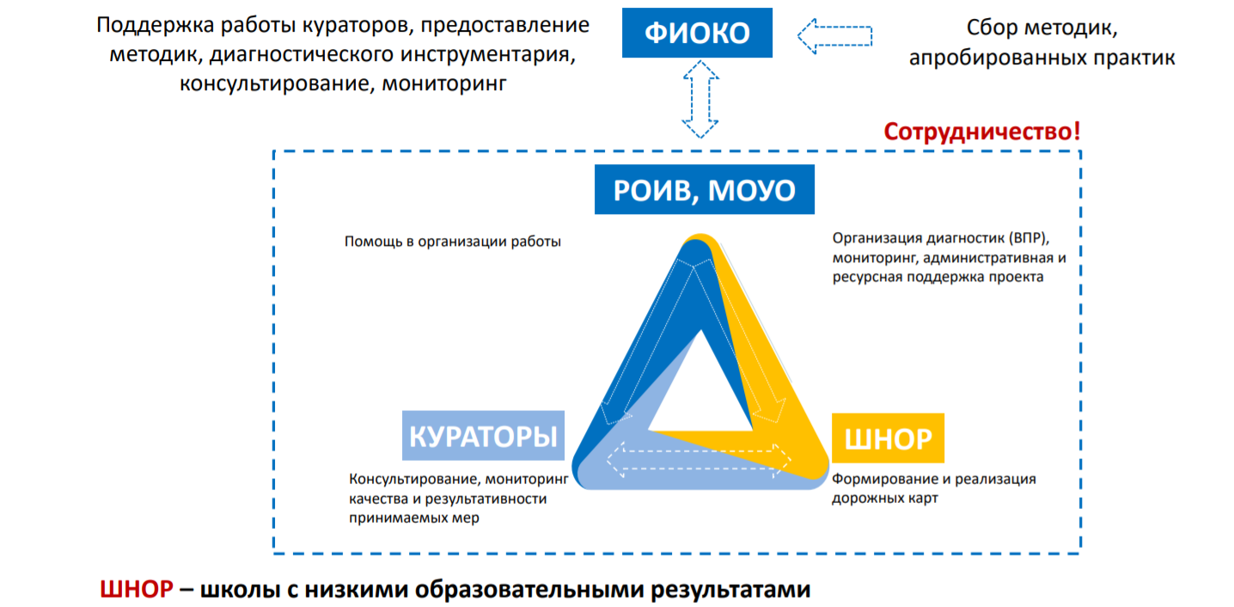
ОРГАНИЗАЦИОННАЯ СХЕМА ПРОЕКТА «500+»

Slide 6
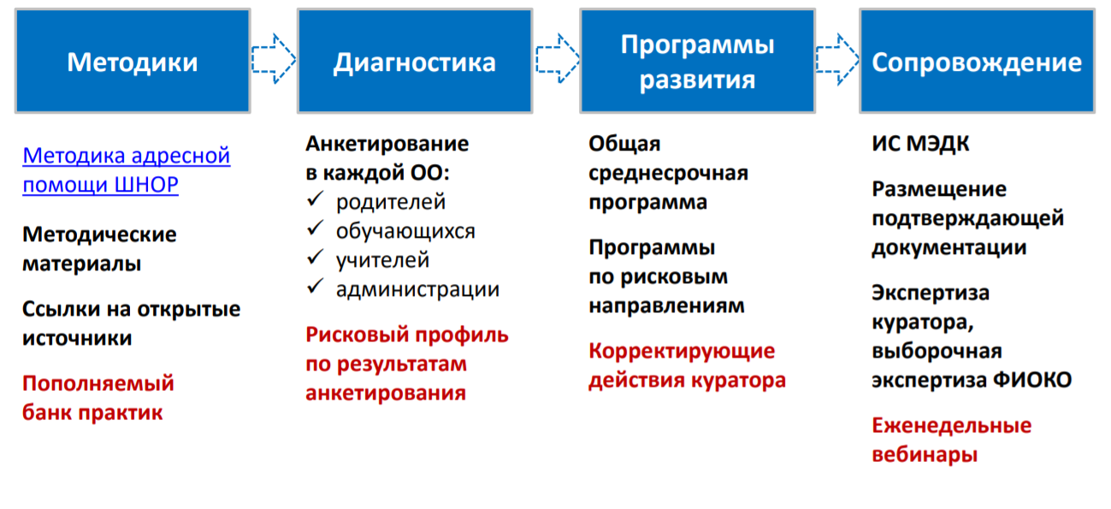
СХЕМА РЕАЛИЗАЦИИ ПРОЕКТА «500+»

Slide 7
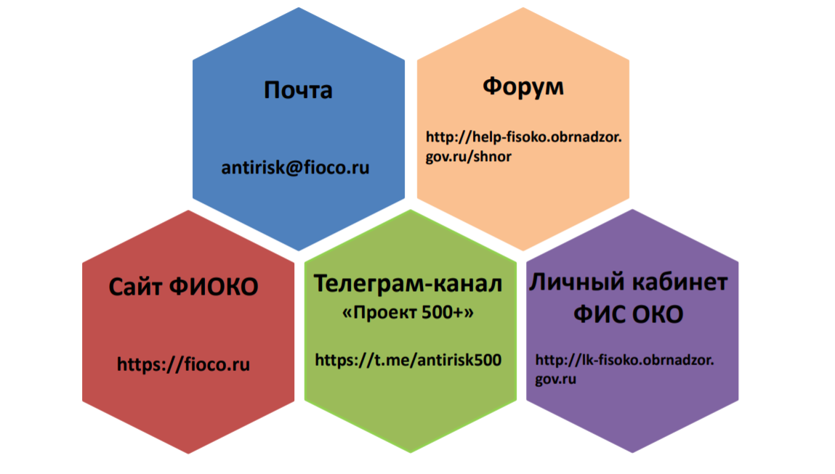
ИНФОРМАЦИОННЫЕ РЕСУРСЫ ПРОЕКТА

Slide 8
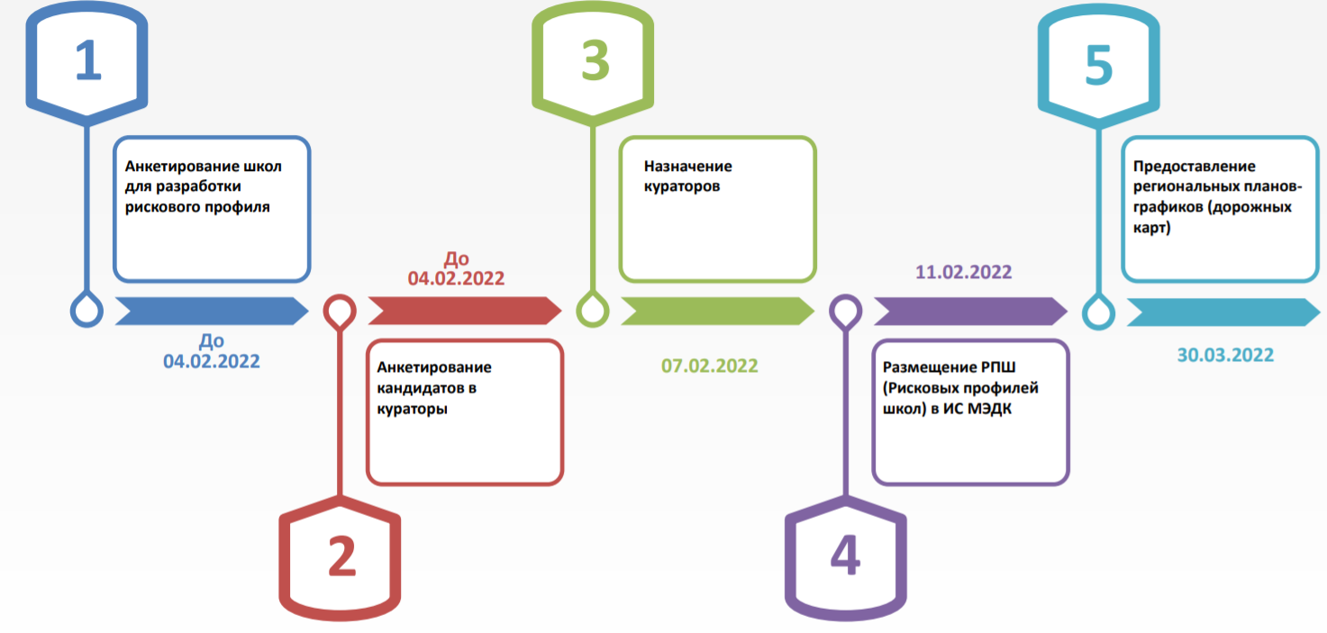
ДОРОЖНАЯ КАРТА ПРОЕКТА «500+»

Slide 9
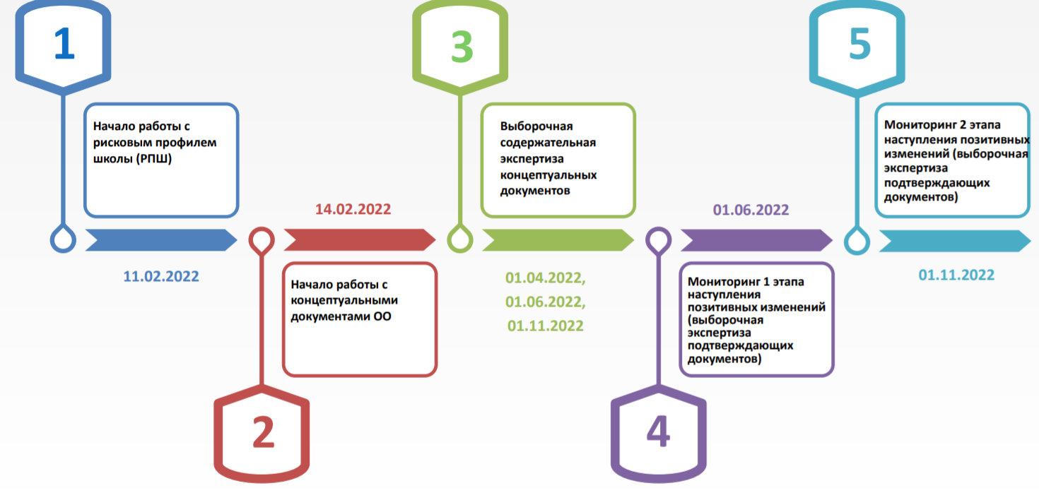
ДОРОЖНАЯ КАРТА ПРОЕКТА «500+»

Slide 10
Принципы проекта
Сотрудничество и вовлеченность
Открытость и объективность
Использование (изучение и внедрение) апробированных методик
……
……
…..
…..

Slide 11
Спасибо за внимание !
Контакты
Измайлова Е.Л., руководитель центр сопровождения проектов ГАУ ДПО ЯО ИРО
Тел. 8(4852)23-09-78
С.т. 8 (910)662- 82 -55
E-mail: izmailova@iro.yar.ru

